Slide 1
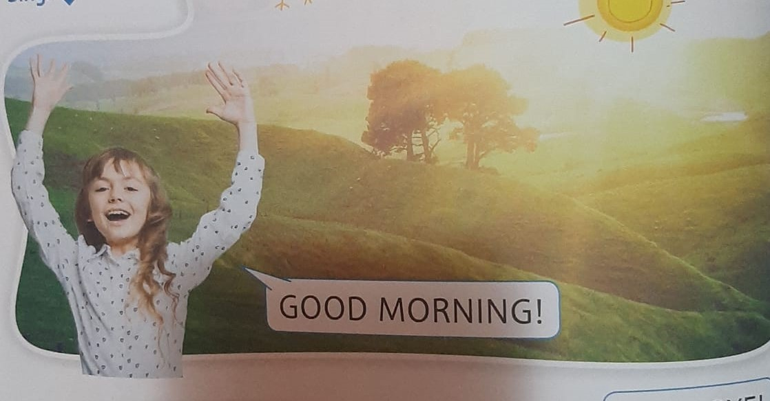
COLOR YOUR LIFE

Slide 2
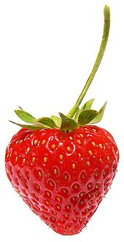
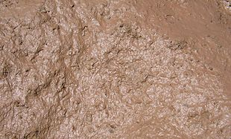
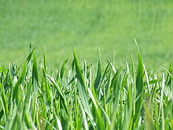
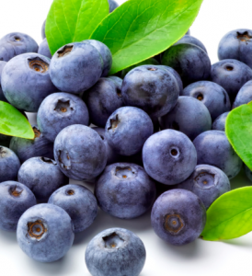
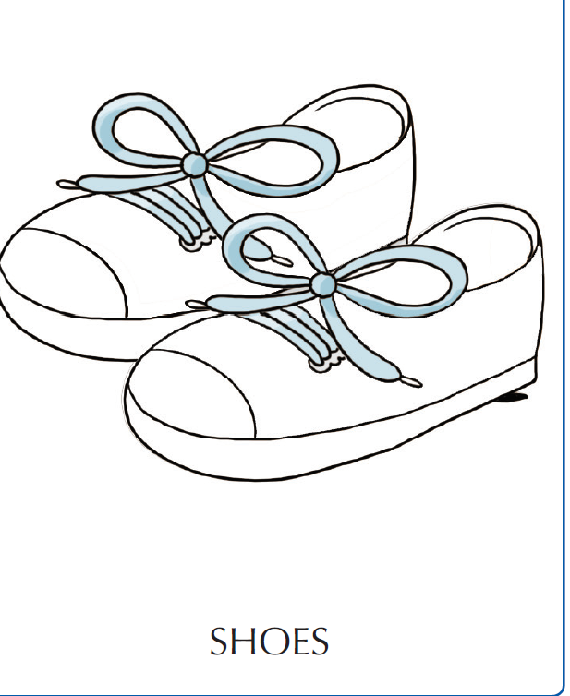
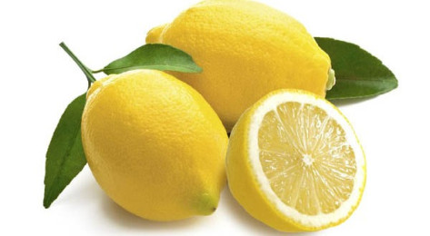
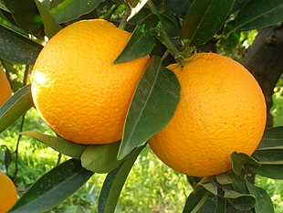
BROWN
RED
STRAWBERRY
MUD
GREEN
BLUE
BLUEBERRY
GRASS
YELLOW
LEMON
ORANGE
ORANGE
Questa foto di Autore sconosciuto è concesso in licenza da CC BY-NC

Slide 3
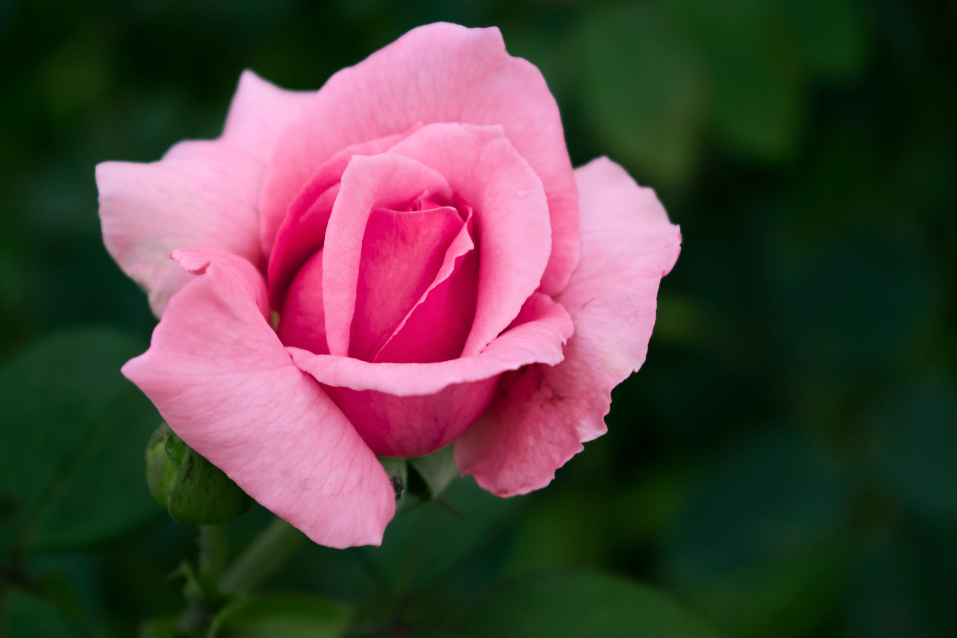
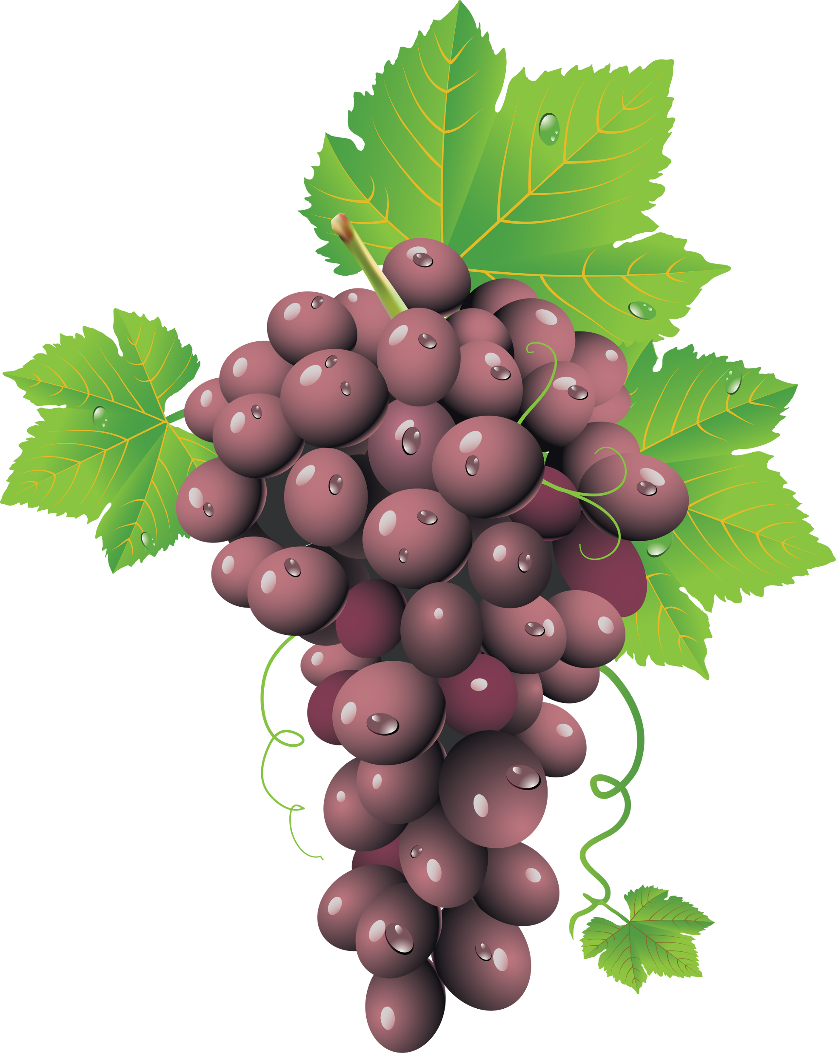
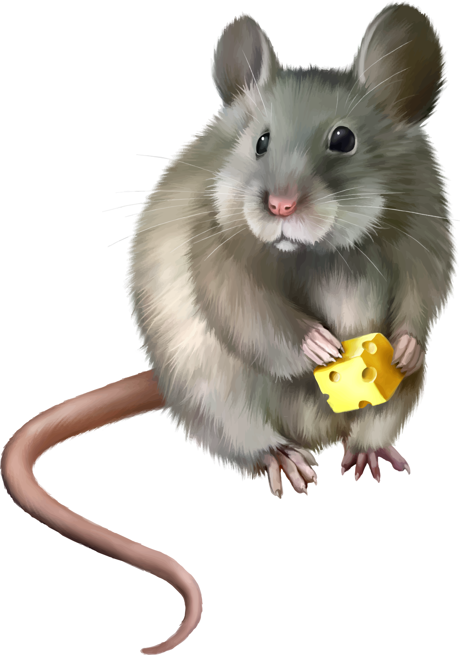
BLACK
INK
PINK
ROSE
WHAT COLOUR IS IT ?
PURPLE
GRAPES
GREY
MOUSE

Slide 4
